Slide 1
معرفة سور قرآنية قصيرة 644
مقدم الهدف : موزة سهيل بن نهية

Slide 2
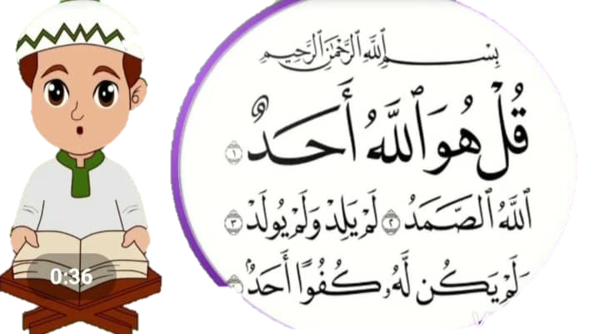
المراجعة: امنة الكتبي | الإعداد: موزة سهيل بن نهية | معرفة سور قرآنية قصيرة رقم الهدف(644) | الهدف
الفئة العمرية : 3 الى 15 | مستوى الشدة: شديدة | فئة الإعاقة: إعاقة شديدة | بيانات الهدف
عنوان الدرس: التعرف إلى سورة قرآنية قصيرة حمد طالب مجتهد ويحب قراءة القرآن يبدأ حمد بالبسملة ( بسم الله الرحمن الرحيم ) قبل قراءة القرآن يردد حمد سورة الإخلاص وبعد قراءة السورة يختم بقول ( صدق الله العظيم ) |  |  | كتاب الطالب

Slide 3
1- يجب على المعلم قول بماذا نبدأ قبل قراءة القرآن ؟ يقول الطالب نبدأ بسم الله الرحمن الرحيم

Slide 4
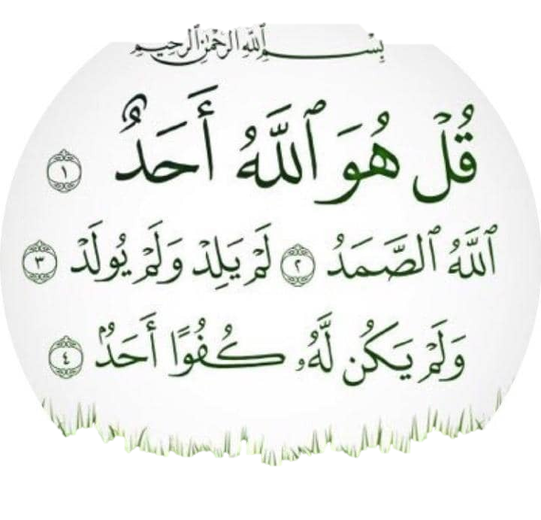
2- يجب على المعلم قول ماذا سوف تقرأ ؟ يقول الطالب سورة الإخلاص

Slide 5
3- يجب على المعلم قول بماذا نختم السورة ؟ يقول الطالب نختمها ب صدق الله العظيم

Slide 6
معرفة سور قرآنية بسيطة | الهدف
أنشطة مهارية | المكونات
استراتيجيات التعليم : 1- تعزيز التواصل الاجتماعي : يتعلم الطالب مزيداً من المهارات عندما يقرأ السورة مع أصدقائه 2- النمذجة والمحاكاة : يقوم الطالب بتقليد المعلم بقراءة السورة 3- أسلوب الحث : أن يستخدم المعلم التوجيه اللفظي لمساعدة الطالب مساعدة بسيطة فيقوم بمساعدته عن طريق المهارة التي يقوم بها مع الطالب ويعزز الطالب ويكافئه بعد إنجاز المهارة | المقدمة

Slide 7
1- يبدأ بالبسملة
الأنشطة الصفية : 1- يطلب المعلم من الطالب أن يبدأ بالبسملة قبل قراءة القرآن 2- يطلب المعلم من الطالب أن يردد سورة الإخلاص 3- يطلب المعلم من الطالب أن يختم السورة بقول صدق الله العظيم | كتاب الطالب

Slide 8
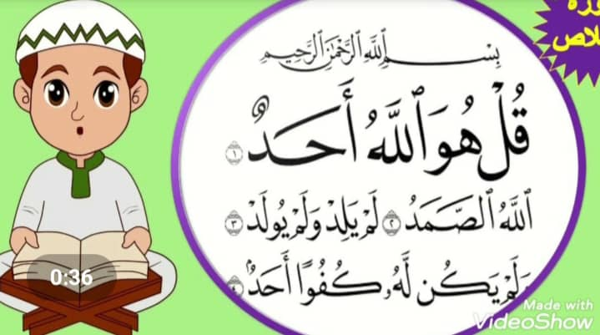
2- يردد سورة الإخلاص

Slide 9
3- يختم السورة بقول صدق الله العظيم

Slide 10
الحصة الدراسية: الهدف الرئيسي: معرفة سور قرآنية بسيطة 1- قراءة السورة بطريقة معبرة للطلبة عدة مرات مع الإشارة الى الصور من كتاب دليل الطالب 2- تنفيذ التمارين والأنشطة الصفية في كتاب دليل الطالب النشاط الرياضي : مسابقة من يقرأ السورة قراءة سليمة النشاط الفني : أن يلون الطالب صورة القرآن الكريم باللون الأخضر | دليل للمعلم
يطلب من الأسرة مساعدة الطالب على حفظ سورة الإخلاص | الواجب المنزلي
https://youtu.be/uwWCUUhV1dE | تمارين الكترونية
جيد: أن يقرأ الطالب السورة بمساعدة عالية . متوسط: أن يقرأ الطالب السورة قراءة سليمة بمساعدة جزئية . مرتفع: أن يقرأ الطالب السورة قراءة سليمة بمفرده | التقييم

